Slide 1
Липиды

Slide 2
Липиды – нерастворимые в воде маслянистые вещества, которые могут быть экстрагированы из клеток не полярными растворителями (эфир, хлороформ).

Slide 3
Липиды
Простые липиды
(высшие жирные кислоты + спирт)
Жиры
(ВЖК + глицерин)
Воски
(ВЖК + одноатомные спирты)
Сложные липиды
Фосфолипиды
(ВЖК + спирт + фосфат)
Гликолипиды
(ВЖК+ спирт + углевод)

Slide 4
Жиры

Slide 5
Жиры - это эфиры
высших жирных
кислот и глицерина.

Slide 6
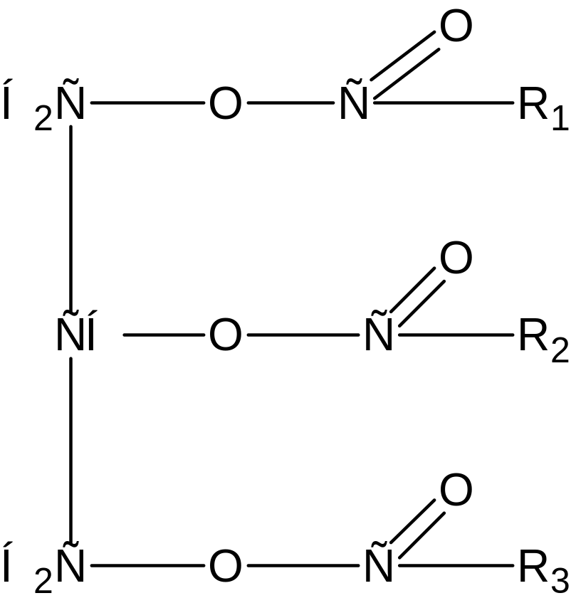
Общая формула жиров

Slide 7
Жиры
глицерин
высшие кислоты

Slide 8
Высшие жирные кислоты
Насыщенные жирные кислоты
Ненасыщенные жирные кислоты
Мононенасыщенные
Полиненасыщенные

Slide 9
Формулы высших жирных кислот
Предельные кислоты
СН₃(СН₂)_{n}СООН

Slide 10
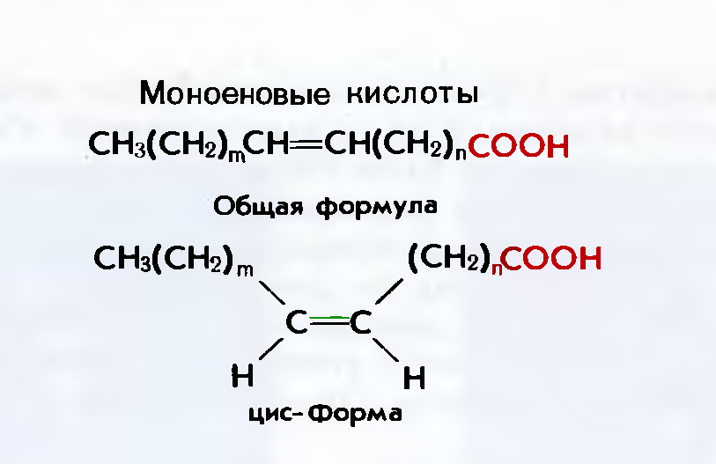

Slide 11
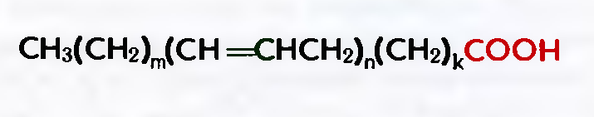
Полиеновые кислоты

Slide 12
Биологически важные жирные кислоты характеризуются:
являются монокарбоновыми кислотами;
2. содержат неполярную ациклическую
неразветвленную цепь;
3. содержат четное число атомов углерода;
4. являются насыщенными соединениями,
либо соединениями с одной или
несколькими двойными связями.

Slide 13

β
α
ω
α-линоленовая кислота

Slide 14
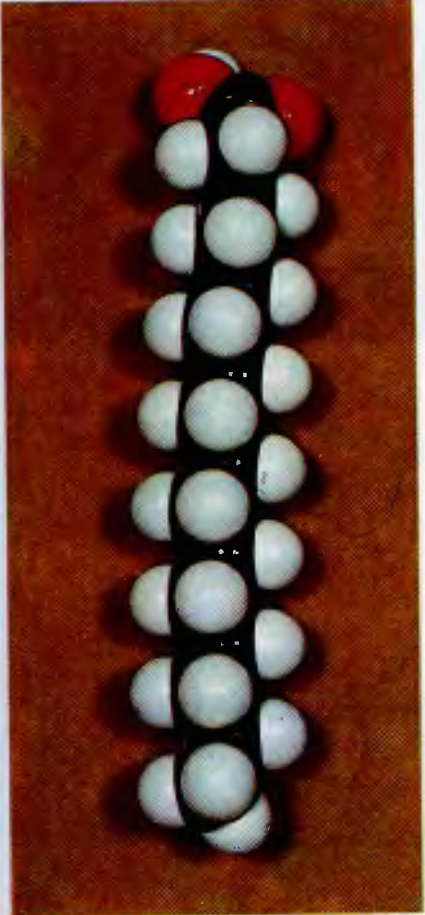
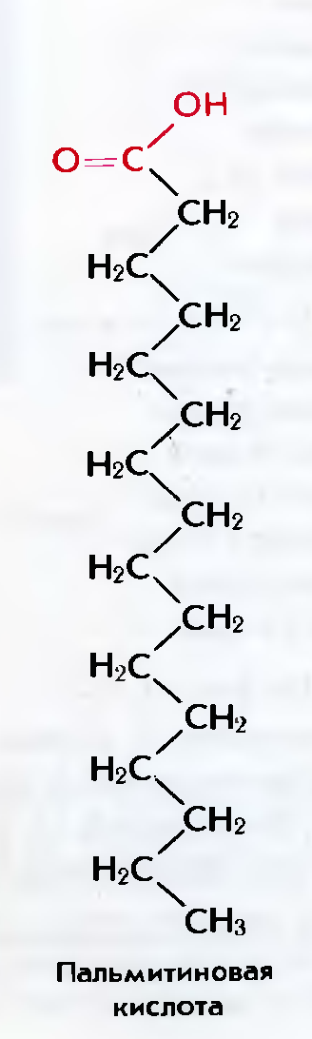

Slide 15
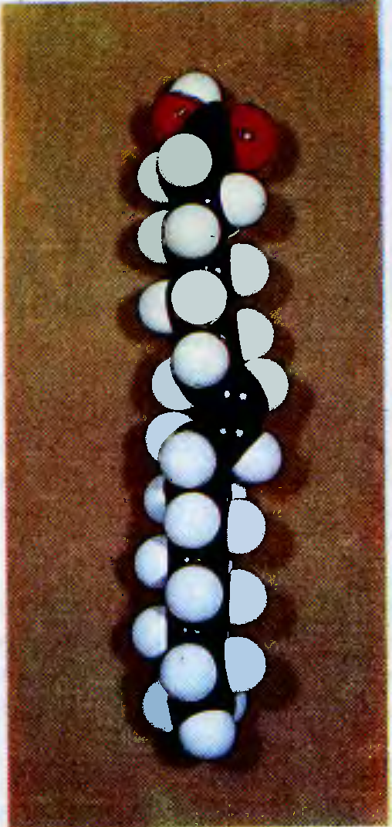
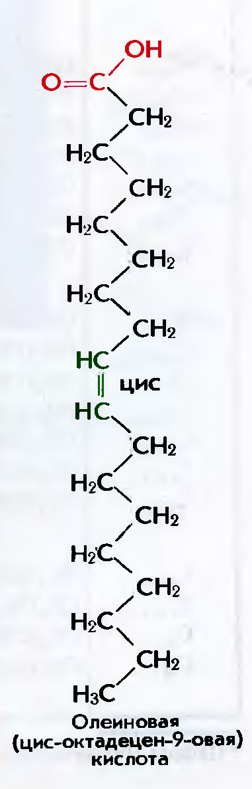

Slide 16
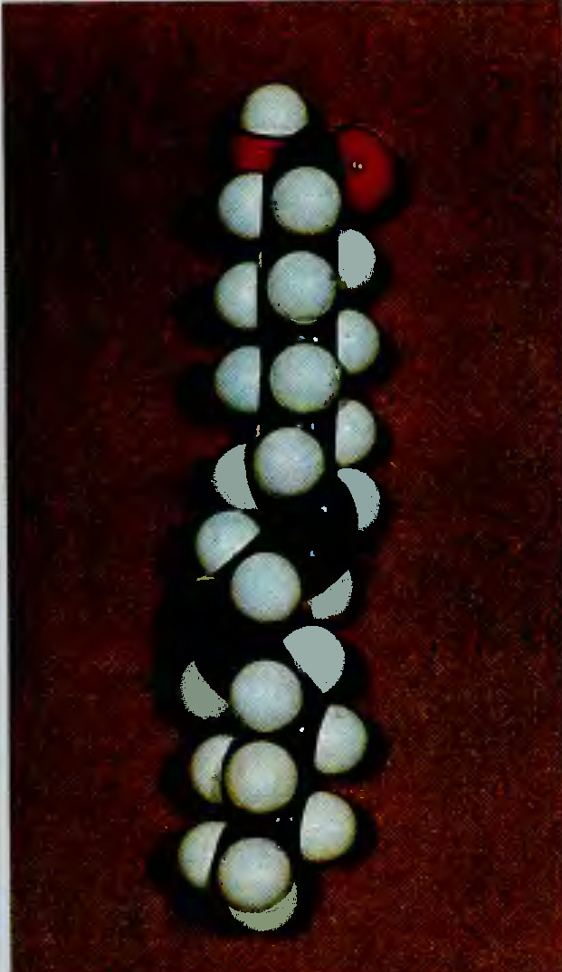
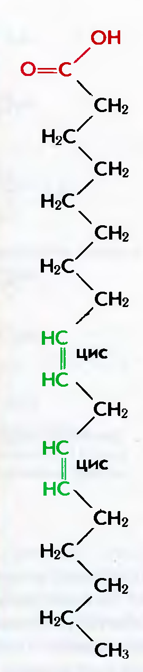
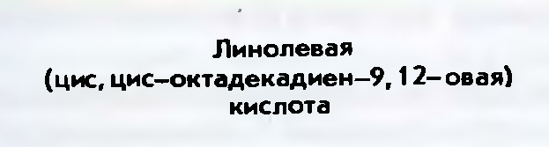

Slide 17
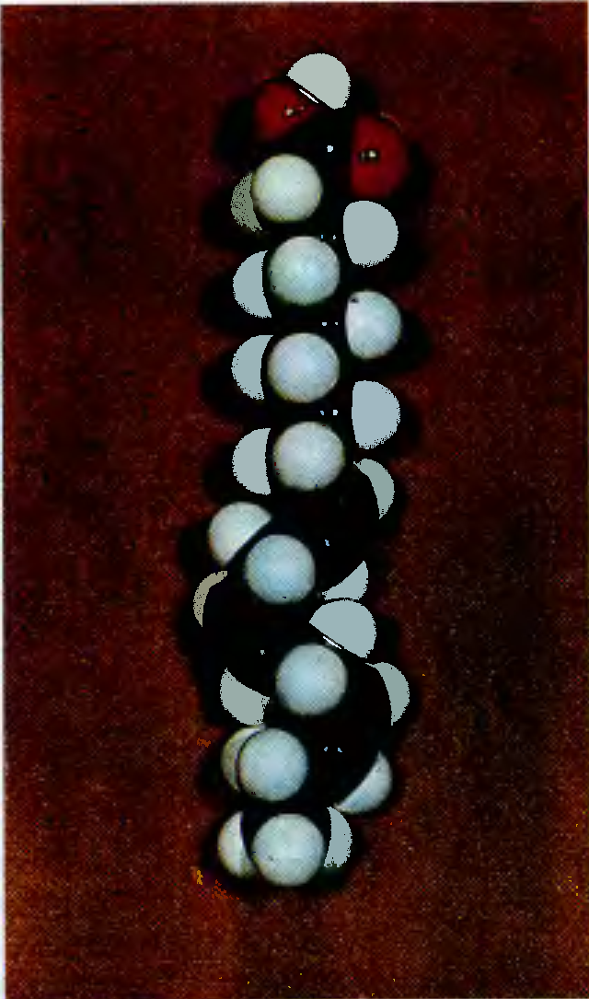
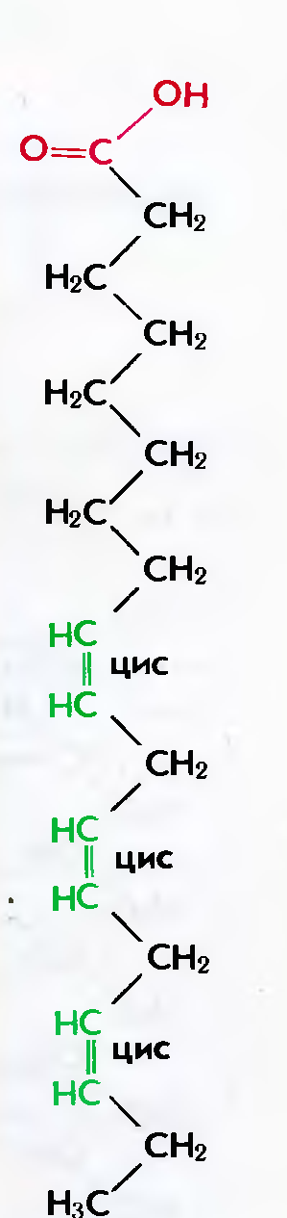
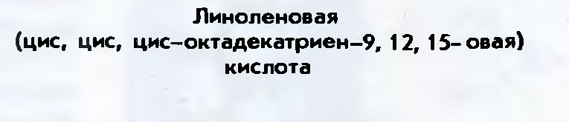

Slide 18
Жиры
Триацилглицерины
(триглцириды)
Диацилглицерины
(диглицериды)
Моноацилглицерины
(моноглицериды)

Slide 19
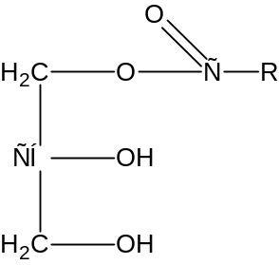
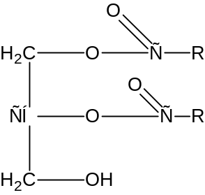
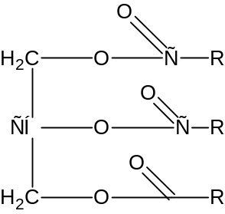
Моноацилглицерины
Диацилглицерины
Триацилглицерины

Slide 20
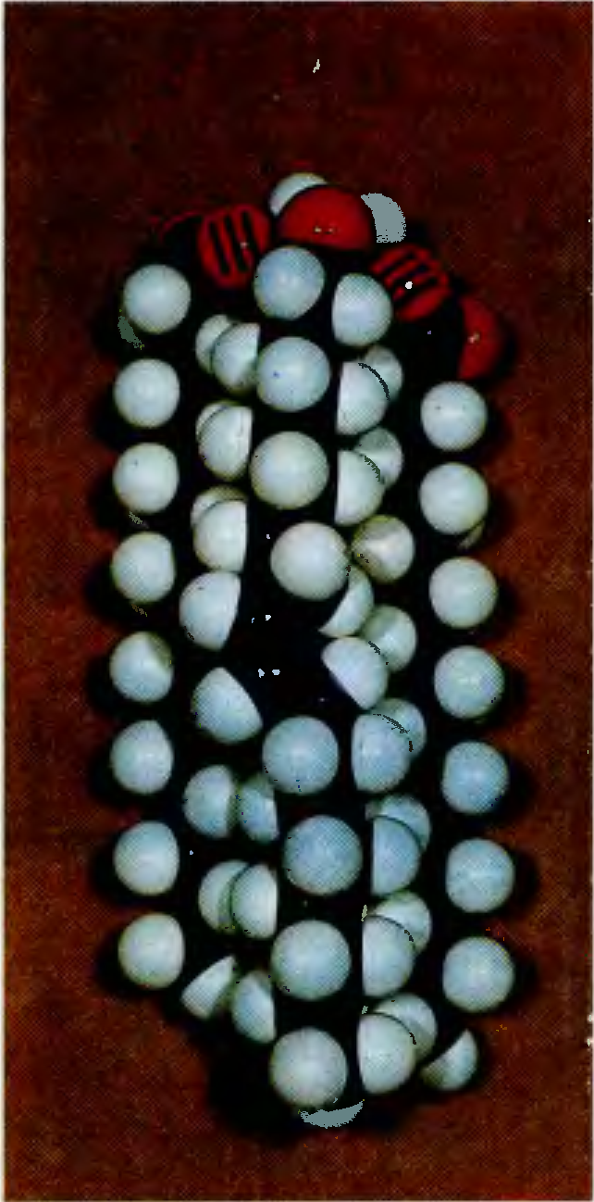
Триациглицерин

Slide 21
Жиры
Животные жиры
(глицерин + предельные кислоты)
Растительные жиры
(масла)
(глицерин + непредельные кислоты)

Slide 22
Жиры
Простые
(остаки одинаковых кислот)
Смешанные
(остатки различных кислот)

Slide 23
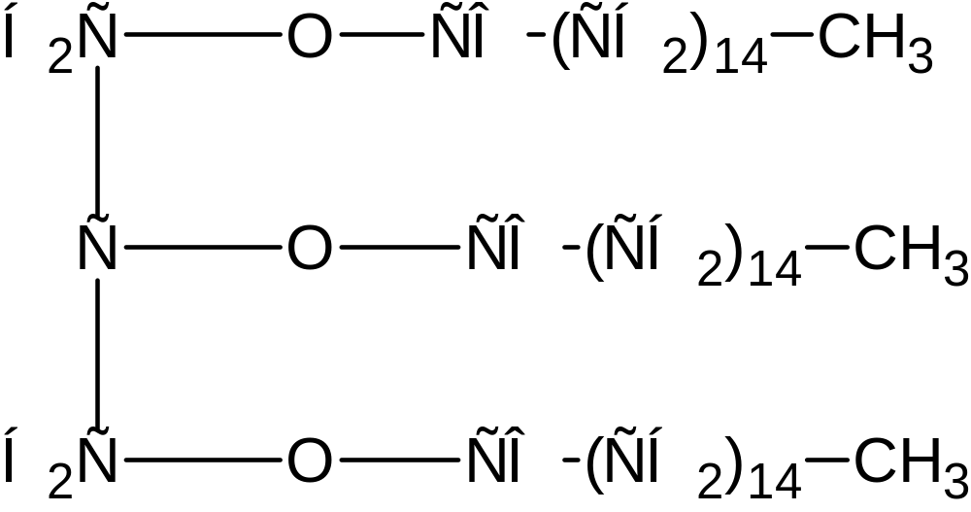
Простые жиры
трипальмитин

Slide 24
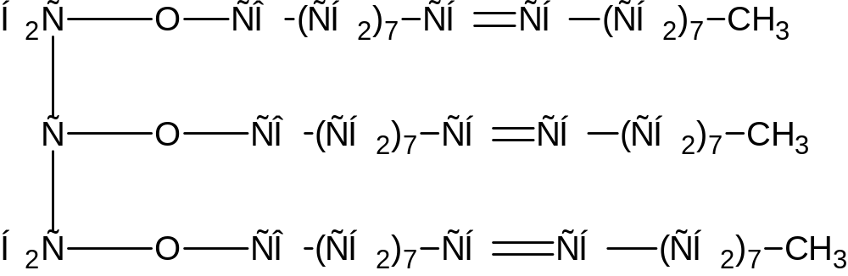
Простые жиры
триолеин

Slide 25
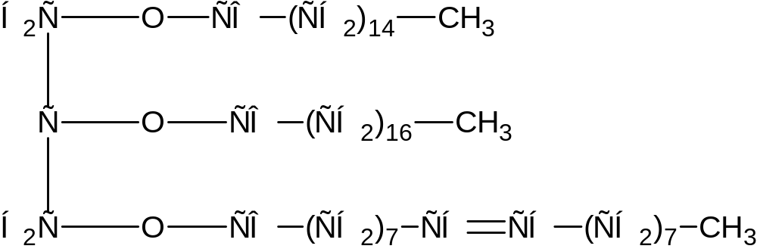
Смешанные жиры
пальмитостеаролеин

Slide 26
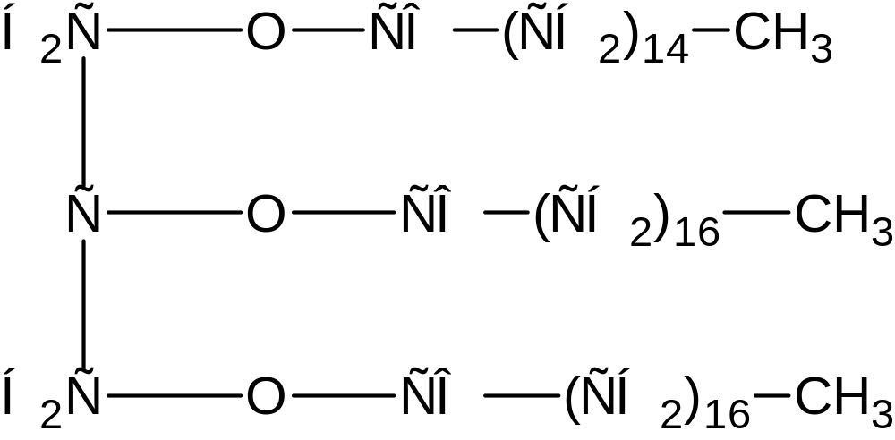
Смешанные жиры
пальмитодиастеарин

Slide 27
Вращение вокруг связи С-С
Ацил
Ацил
глицерин
Ацил

Slide 28
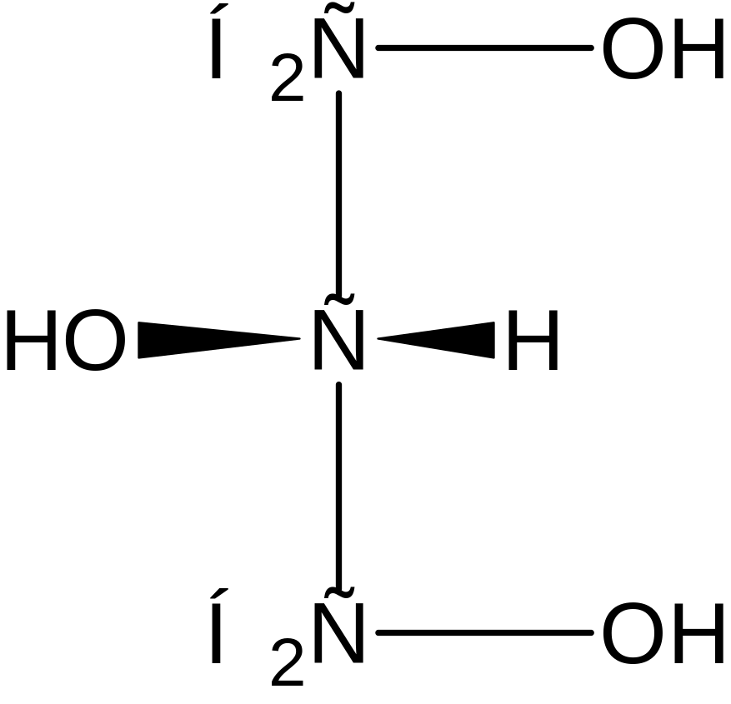
Глицерин
1
2
3

Slide 29
Изомерия триглицеридов
Структурная
Перестановка ацильных группировок в смешанных триглицеридах
Пространственная
Оптическая
Геометрическая
цис –конфигурация высших кислот

Slide 30
Структурная изомерия
пальмитостеаролеин

Slide 31
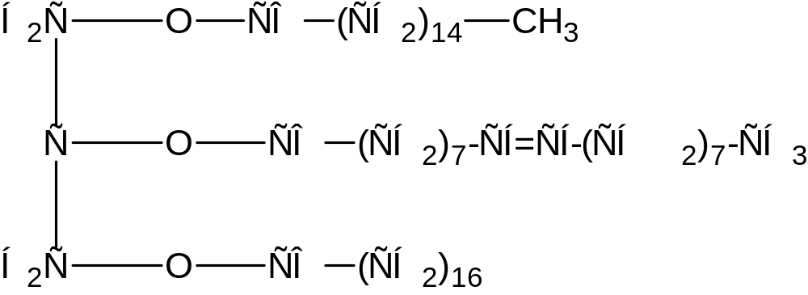
пальмитоленостеарин

Slide 32
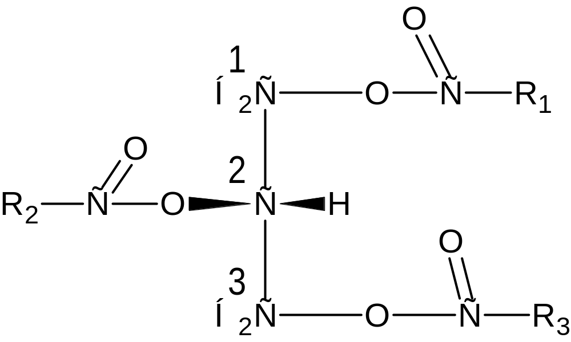
Оптическая изомеря
Хиральный центр

Slide 33

Цис-транс изомерия

Slide 34
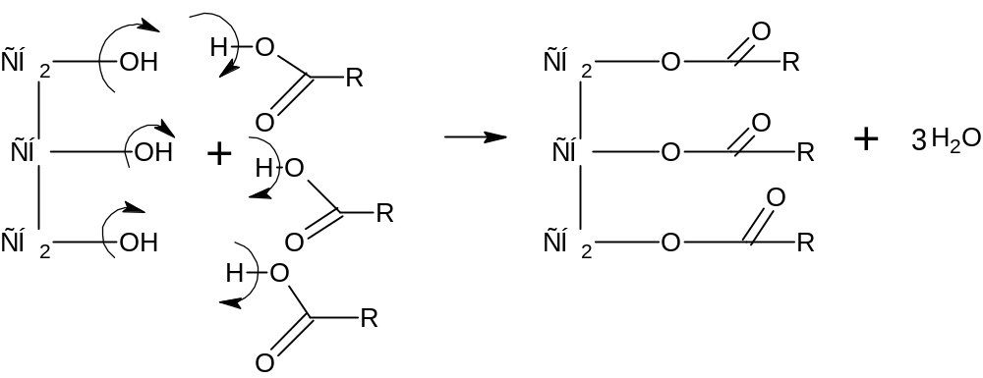
Получение жиров

Slide 35
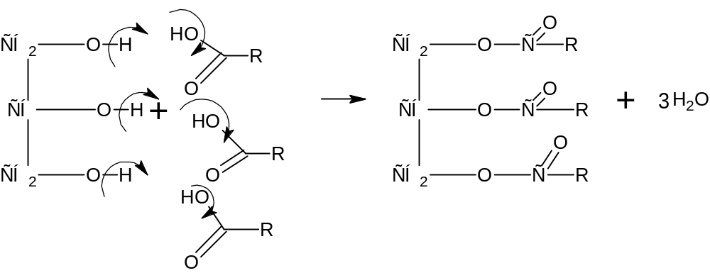
Получение жиров

Slide 36
Химические
превращения
1. По эфирной связи
2. По двойной связи

Slide 37
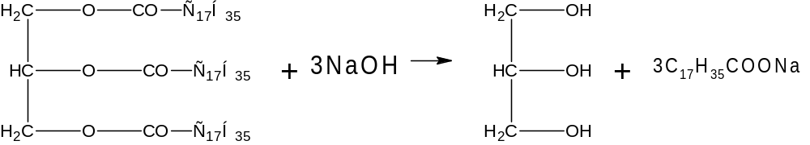
Реакции идущие по эфирной связи
Гидролиз (омыление)

Slide 38
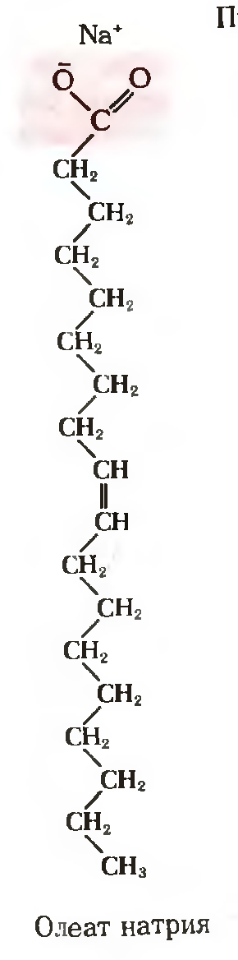
Противоион (катион)
Полярная голова
Неполярный хвост

Slide 39
Жирная кислота в анионной форме
отрицательно заряженная карбоксильная группа
гидрофобный хвост

Slide 40
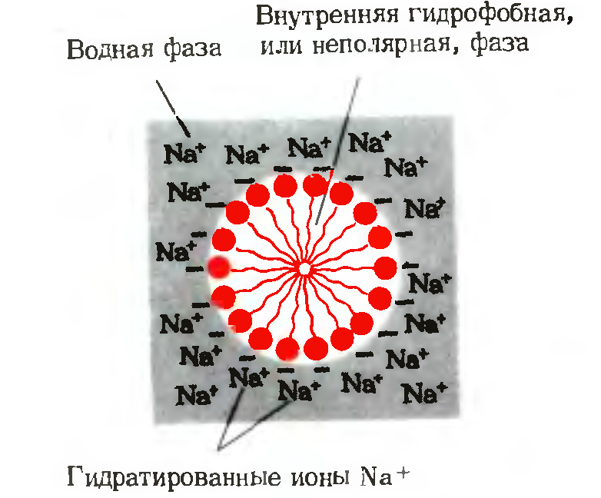
Образование мицеллы мыла в воде

Slide 41
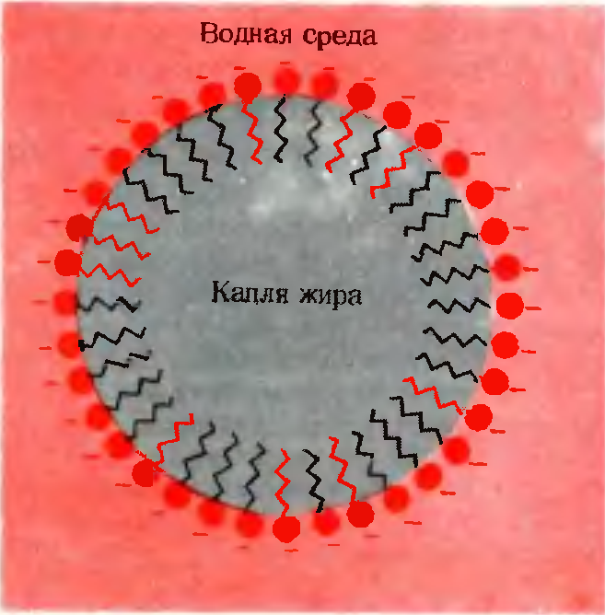
Эмульгирующее действие мыла на жир.

Slide 42
Реакции идущие по двойной связи
1.
Восстановление
Гидрогенизация жиров (гидрирование)
ленолевая кислота
стеариновая кислота

Slide 43
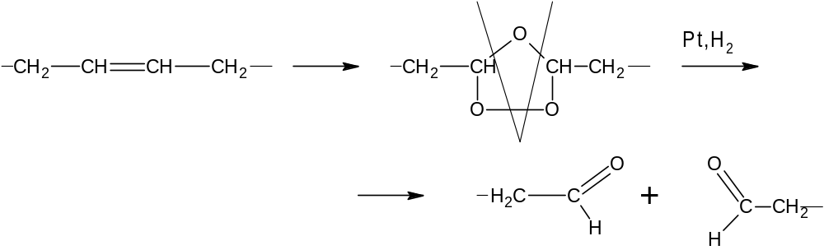
Окисление
2.
Озонолиз
а)

Slide 44
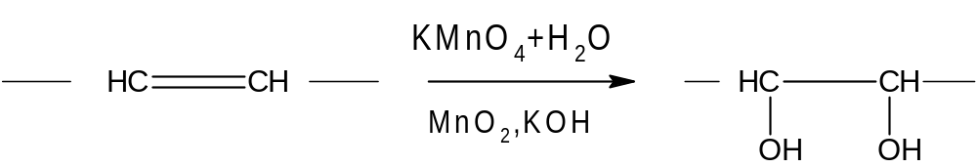
б)
Окисление в мягких условиях
в)
Окисление в жёстких условиях

